Slide 1
9. 컴퓨터 네트워크 개요
Notes:
09. 객체 지향 프로그래밍과 클래스

Slide 2
컴퓨터 네트워크
컴퓨터 네트워크(Computer Network)란?
정보와 자원 공유를 위해 링크로 연결된 노드(컴퓨터)들의 집합
노드
링크

Slide 3
컴퓨터 네트워크
컴퓨터 네트워크 구성요소

Slide 4
컴퓨터 네트워크 구성 요소
메시지(Message)
패킷으로 전송되는 정보
정보: 문자, 숫자, 소리, 영상, 그림 또는 멀티미디어 데이터
송신자(Sender)
메시지를 보내는 장치
수신자(Receiver)
메시지를 받는 장치

Slide 5
컴퓨터 네트워크 구성 요소
전송매체(Medium)
송신자에서 수신자까지 메시지를 전달하는 물리적인 경로
꼬임선(twisted pair wire), 동축선(coaxial cable),
광케이블(fiber-optic cable), 레이저 또는 무선파
프로토콜(Protocol)
데이터 통신 수행 규칙들의 집합(상호 합의)
구문(Syntax): 무엇을 전송할 것인가?
의미(Semantics): 어떻게 동작할 것인가?
타이밍(Timing): 언제 전송할 것인가?

Slide 6
프로토콜(Protocol)의 구조
기능에 따라 계층 구조를 가진다: 유지 관리, 수정 용이
프로토콜의 계층 구조
(N)계층은 (N-1) 계층의 서비스를 받아 (N+1) 계층에게 서비스를 제공

Slide 7
컴퓨터 네트워크
네트워크 모델
네트워크이 어떤 계층으로 구성되고 각 계층의 역할은 무엇이며 각 계층 사이의 교류는 어떻게 이루어지는지 설명
네트워크 모델은 프로토콜로 정의됨
대표적인 표준 네트워크 모델
OSI 7계층 참조 모델
TCP/IP 프로토콜

Slide 8
OSI 7계층 참조모델
OSI 7계층 참조모델
국제표준화기구(ISO)에서 제정. 기능에 따라 7계층으로 구성
개방형 모델
계층 | 기능
응용계층 | WWW, FTP, Telnet과 같은 응용 프로그램
표현계층 | 데이터의 압축과 암호화 기능 수행
세션계층 | 네트워크 연결 성립, 제어, 관리, 종료 등을 대화 단위로 수행
전송계층 | 종단간 데이터 전송
네트워크계층 | 데이터 전송 경로 설정
데이터링크계층 | 데이터 오류 검출 및 흐름 제어
물리계층 | 데이터를 전기적 신호로 변환

Slide 9
OSI 7계층 모델
물리 계층
물리적 매체를 통한 비트 스트림 전송에 요구되는 기능을 담당 (기계적, 전기적, 전송매체)
물리적인 장치와 인터페이스가 전송을 위해 필요한 기능과 처리절차 규정
물리 계층의 주요 기능
인터페이스와 매체의 물리적인 특성 : 장치와 전송매체 간의 인터페이스 특성을 규정
비트의 표현 : 비트를 전송하기 위해 전기적 또는 광학적인 신호로 부호화
데이터 속도 : 신호가 유지되는 비트의 주기를 규정
비트의 동기화 : 송신자와 수신자는 같은 클럭을 사용

Slide 10
OSI 7계층 모델
데이터링크 계층
노드와 노드 사이 데이터 전달 책임
데이터링크 계층의 주요 기능
프레임 구성 : 네트워크 계층으로부터 받은 비트 스트림을 프레임 단위로 나눔
물리 주소 지정 : 송신자와 수신자의 물리 주소를 헤더에 추가
흐름 제어 : 수신자의 수신 데이터 전송률을 고려하여 데이터 전송 하도록 제어
오류 제어 : 손상 또는 손실된 프레임을 발견/재전송, 트레일러를 통해 이루어짐
접근 제어 : 주어진 어느 한 순간에 하나의 장치만 동작하도록 제어

Slide 11
OSI 7계층 모델
네트워크 계층
패킷을 발신지에서 목적지까지 전달하는 책임
네트워크 계층의 주요 기능
논리 주소 지정(Logical addressing)
상위 계층에서 받은 패킷에 발신지와 목적지의 논리 주소를 헤더에 추가
라우팅(Routing)
패킷이 최종 목적지에 전달될 수 있도록 경로를 지정하거나 교환 기능

Slide 12
OSI 7계층 모델
전송 계층
전체 메시지의 프로세스 대 프로세스 전달에 대한 책임을 가짐
전체 메시지가 완전하게 바른 순서로 도착하는 것을 보장
네트워크 층은 개별적인 패킷의 종단-대-종단 (end-to-end) 전송을 담당
전송 계층의 주요 기능
포트 주소 지정 (port addressing) : 포트 주소를 포함
네트워크 계층은 각 패킷을 정확한 컴퓨터에, 전송 계층은 해당 컴퓨터의 정확한
프로세스에게 전달
분할과 재조립 (Segmentation and reassembly)
전달 가능한 세그먼트 단위로 나눔
각 세그먼트는 순서번호를 이용하여 재조립 또는 패킷의 손실여부 판단
연결 제어 (Connection control)
비연결 및 연결 지향
흐름 제어 (Flow control)
오류 제어 (Error control)

Slide 13
OSI 7계층 모델
세션 계층(Session Layer)
네트워크 상에서의 대화 관리
책을 전송할 때 chapter 단위로 전송
세션 계층의 주요 기능
세션 관리
동기화
대화 제어

Slide 14
OSI 7계층 모델
표현 계층
통신 장치 사이의 상호 운용성(Interoperabability) 보장
시스템 간에 주고받는 정보의 구문과 의미 정의
데이터의 암호화와 복호화
데이터의 압축 및 확장

Slide 15
OSI 7계층 모델
응용 계층
사용자에게 네트워크 접근성 제공
사용자 인터페이스 제공
응용 계층의 주요 서비스
원격 로그인(Telnet)
파일 엑세스, 전송, 관리(FTP)
우편 서비스(E-mail)
WWW 서비스(World Wide Web)

Slide 16
TCP/IP 프로토콜

Slide 17
TCP/IP 개요
소규모(서브) 네트워크를 연결하기 위한 프로토콜
TCP/IP에서 가장 중요한 계층 프로토콜인 TCP와 IP가 이름이 됨
TCP/IP의 등장 배경
1968년 미국 국방부고등연구 계획국(DARPA, Defense Advanced Research Projects Agency)에서 네트워크 통신망 알파넷(ARPAnet)을 구축
1973년 알파넷의 단점을 보완할 전송 제어프로토콜(TCP) 개발
TCP의 역할이 분리되면서 1982년 지금의 TCP/IP가 탄생

Slide 18
TCP/IP 프로토콜
TCP/IP 프로토콜
인터넷에서 사용하는 프로토콜
운영체제에 기본 내장
서브 네트워크를 연결하기 위한 프로토콜(인터네트워킹)
OSI 참조 모델과 TCP/IP의 비교
OSI 계층 | TCP/IP
응용계층 | 응용 계층
표현계층
세션계층
전송계층 | 전송 계층
네트워크계층 | 네트워크 계층
데이터링크계층 | 네트워크 인터페이스 계층
물리계층

Slide 19
TCP/IP 모델
네트워크 인터페이스 계층
네트워크 계층의 IP 데이터그램을 서브 네트워크이 이해할 수 있는 패킷으로 변환
모든 네트워크 어뎁터를 위한 장치 드라이버 및 소프트웨어
네트워크 계층
전송 데이터를 데이터그램으로 구성하여 전송
경로 배정 기능
전송 패킷의 목적지 주소를 기반으로 네트워크 인터페이스 선택
프로토콜: IP

Slide 20
TCP/IP 모델
전송 계층
프로세스 사이의 전송을 책임진다(오류제어와 흐름제어)
프로토콜: TCP와 UDP가 있음
애플리케이션 계층
최종 사용자 서비스를 제공
프로토콜: WWW, e-mail, FTP, Telnet 등

Slide 21
TCP/IP 프로토콜
TCP/IP 데이터 송수신 과정
상위 계층에서 하위계층으로 전달되면서 각 계층별 헤더가 추가됨

Slide 22
TCP/IP 프로토콜
인터넷 프로그램에서 사용자 프로그램의 위치
사용자 프로그램은 전송 계층의 서비스를 받아 동작
전송 계층까지는 OS에 구현되어 있으므로 사용자가 프로그램할 필요 없음
전송 계층이 제공하는 서비스(함수)을 이용하여 사용자 프로그램이 동작

Slide 23
전송 종단점
실제 데이터 전송은 프로세스와 프로세스 사이에서 이루어진다.
컴퓨터 내부에서 동시에 실행되는 프로세스를 구분하기 위해 포트번호 사용
전체적으로 프로세스의 위치를 정확히 나타내기 위해 사용 프로토콜, 송신자 주소와 포트 번호, 수신자 주소와 포트 번호가 필요 → 전송 종단점
사용자 프로그램
개별 프로그램은 포트번호로 구분

Slide 24
IP 주소
TCP/IP 프로토콜은 서브 네트워크를 연결하기 위해 제정됨
서브 네트워크 내에서 호스트 식별은 물리 주소 사용
인터넷은 서브 네트워크를 연결하여 구성된 네트워크
물리 주소 체계가 다른 경우, 상호 식별을 위해 공통으로 사용하는 글로벌 주소 필요
인터넷에서 호스트를 구별하기 위해 사용하는 글로벌 주소가 IP 주소이다
IPv4와 IPv6
IPv4: 32비트
IPv6: 128비트
점으로 분리된 10진수 형식으로 표기

Slide 25
IP 주소
IP 주소의 구성
네트워크 주소 + 호스트 주소
네트워크 주소: 서브 네트워크를 식별하기 위해 사용
호스트 주소: 네트워크 내에서 호스트 식별을 위해 사용
192.168.123.132
IP 주소에서 네트워크 주소와 호스트 주소를 구분하기 위해 서브넷 마스크 사용
네트워크 주소로 사용되는 비트는 1, 호스트 주소로 사용되는 부분은 0으로 표시
255.255.255.0
네트워크 주소
호스트 주소

Slide 26
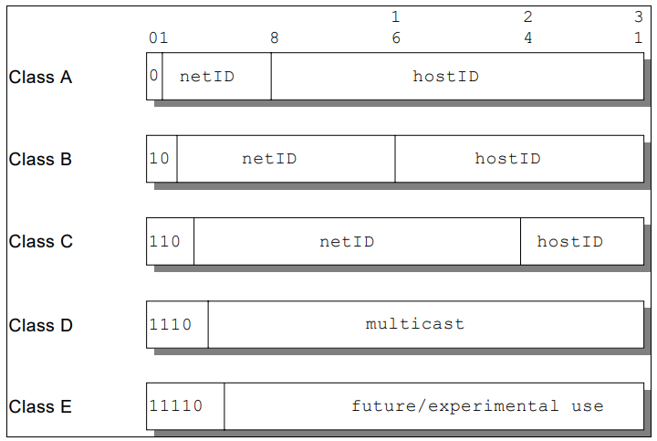
IP 주소
IP 주소 클래스
IP 주소의 처음 5비트를 사용하여 구분
클래스 A: 10.52.36.11
클래스 B: 172.1.52.63
클래스 C: 192.168.123.132
클래스 D: 멀티캐스트
클래스 E: 유보

Slide 27
IP 주소
서브넷 구성
인터넷에서 데이터 전송은 서브 네트워크로 전달되고 다시 서브 네트워크 내에서 호스트에 전달되는 방식으로 이루어짐
따라서 해당 호스트가 서브 네트워크에 없으면 호스트를 찾지 않는다 → 서브 네트워크를 작게 구성하면 효율적 사용 가능
클래스 C 주소에 254대의 컴퓨터를 연결할 수 있으나 실제는 더 작은 서브 네트워크로 나누어 사용
네트워크 주소 부분은 늘이고 호스트 주소 부분은 줄이기 위해 서브넷 마스크 사용
1111111.11111111.1111111 .11000000(255.255.255.192)
클래스 C 주소를 4개의 서브넷으로 구성
192.168.123.0 → 192.168.123.1-62, 192.168.123.65-126, 192.168.123.129-190, 192.168.123.193-254

Slide 28
6절. 네트워크 기초
네트워크
여러 대의 컴퓨터를 통신 회선으로 연결한 것
홈 네트워크: 컴퓨터가 방마다 있고, 이들 컴퓨터를 유무선 등의 통신 회선으로 연결
지역 네트워크: 회사, 건물, 특정 영역에 존재하는 컴퓨터를 통신 회선으로 연결한 것
인터넷: 지역 네트워크를 통신 회선으로 연결한 것

Slide 29
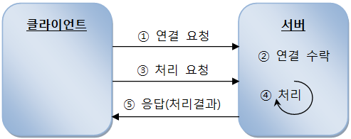
6절. 네트워크 기초
서버와 클라이언트
서버: 서비스를 제공하는 프로그램
웹 서버, FTP서버, DBMS, 메신저 서버
클라이언트의 연결을 수락하고, 요청 내용 처리한 후 응답 보내는 역할
클라이언트: 서비스를 받는 프로그램
웹 브라우저, FTP 클라이언트, 메신저
네트워크 데이터를 필요로 하는 모든 애플리케이션이 해당(모바일 앱 포함)

Slide 30
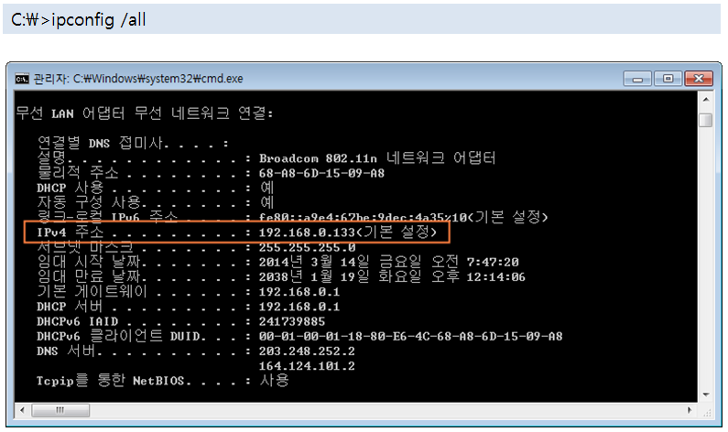
6절. 네트워크 기초
IP 주소와 포트(port)
IP(Internet Protocol) 주소
네트워크상에서 컴퓨터를 식별하는 번호
네트워크 어댑터(랜 (Lan) 카드) 마다 할당
IP 주소 확인 법 – 명령 프롬프트 (cmd.exe) 사용
xxx.xxx.xxx.xxx 형식으로 표현 (xxx는 0~255 사이의 정수)

Slide 31
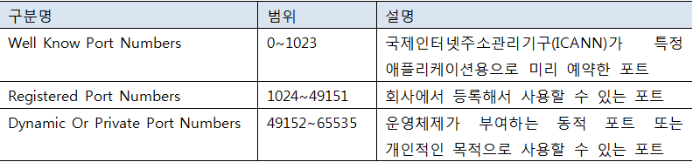
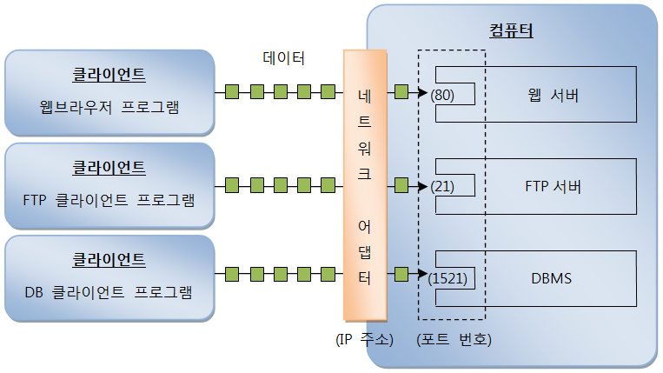
6절. 네트워크 기초
포트(Port)
같은 컴퓨터 내에서 프로그램을 식별하는 번호
클라이언트는 서버 연결 요청 시 IP 주소와 Port 같이 제공
0~65535 범위의 값을 가짐
포트 범위는 세 가지로 구분

Slide 32
6절. 네트워크 기초
InetAddress로 IP 주소 얻기
java.net.InetAddress
IP 주소 표현한 클래스
로컬 컴퓨터의 IP 주소
도메인 이름을 DNS에서 검색한 후 IP 주소를 가져오는 기능 제공

Slide 33
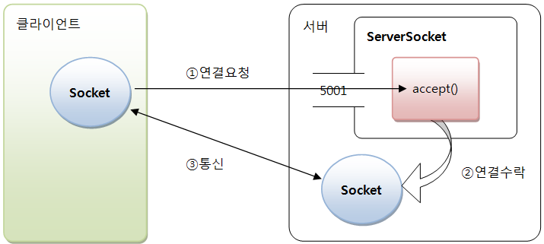
7절. TCP 네트워킹
TCP(Transmission Control Protocol)
특징
연결 지향적 프로토콜 -> 시간 소요
통신 선로 고정 -> 전송 속도 느려질 수 있음
데이터를 정확하고 안정적으로 전달
java.net API
ServerSocket, Socket
ServerSocket과 Socket 용도

Slide 34
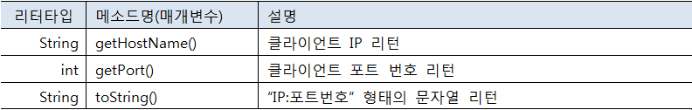
7절. TCP 네트워킹
ServerSocket 생성과 연결 수락
ServerSocket 생성과 포트 바인딩
생성자에 바인딩 포트 대입하고 객체 생성
연결 수락
accept() 메소드는 클라이언트가 연결 요청 전까지 블로킹 → 대기
연결된 클라이언트 IP 주소 얻기
ServerSocket 포트 언바인딩
더 이상 클라이언트 연결 수락 필요 없는 경우

Slide 35
7절. TCP 네트워킹
Socket 생성과 연결 요청
Socket 생성 및 연결 요청
java.net.Socket 이용
서버의 IP 주소와 바인딩 포트 번호를 제공하면 생성과 동시에 사용가능
연결 끊기
Exception 처리 필요

Slide 36
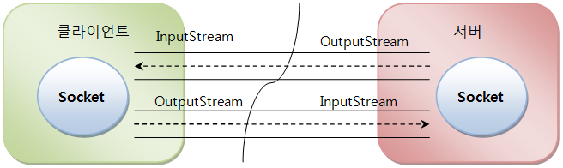
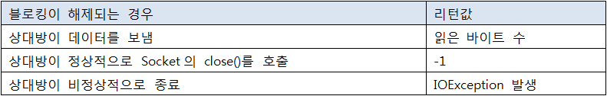
7절. TCP 네트워킹
Socket 데이터 통신
Socket 객체로 부터 입출력 스트림 얻기
입출력 스트림 구현 예제 (p.1063~1066)
연결 성공 후 클라이언트가 서버에 “Hello Server”
서버가 데이터 받음
서버가 클라이언트에 “Hello Client” 보냄
클라이언트가 데이터 받음
read()의 블로킹 해제

Slide 37
7절. TCP 네트워킹
스레드 병렬 처리
블로킹(대기 상태)가 되는 메소드
ServerSocket의 accept()
Socket 생성자 또는 connect()
Socket의 read(), write()
병렬 처리의 필요성
스레드가 블로킹되면 다른 작업을 수행하지 못한다.
입출력 할 동안 다른 클라이언트의 연결 요청 수락 불가
입출력 할 동안 다른 클라이언트의 입출력 불가
UI 생성/변경 스레드에서 블로킹 메소드를 호출하지 않도록
UI 생성 및 변경이 안되고 이벤트 처리 불가

Slide 38
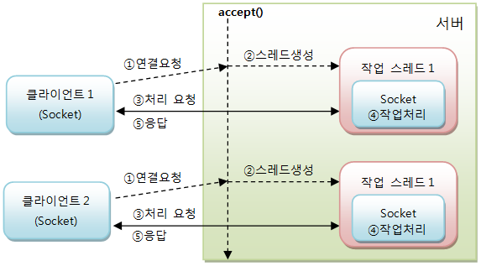
7절. TCP 네트워킹
스레드 병렬 처리
Accept(), connect(), read(), write()는 별도 작업 스레드 생성

Slide 39
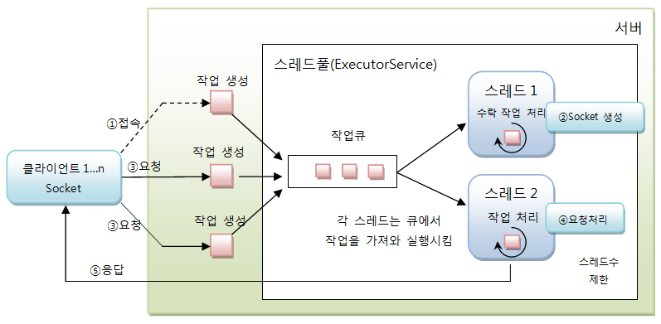
7절. TCP 네트워킹
스레드풀 사용해 스레드 수 관리
스레드풀은 스레드 수 제한해 사용
갑작스런 클라이언트의 폭증은 작업 큐의 작업량만 증가
서버 성능은 완만히 저하
대기하는 작업량 많아 개별 클라이언트에서 응답을 늦게 받기도

Slide 40
7절. TCP 네트워킹
채팅 서버 및 클라이언트 구현
서버
startServer ()
Executor Service , 서버소켓 생성, 포트 바인딩, 연결수락 코드
stopServer()
연결된 모든 소켓, 서버소켓 닫기, Executor Service 종료
클라이언트 클래스
다수 클라이언트 관리 → 각자 클라이언트 인스턴스 생성해 관리
UI 생성 코드 (javaFX 이용한 UI 생성 코드)
클라이언트
Startclient() – 소켓 생성 및 연결요청 코드
Stopclient() – 소켓 통신 닫는 기능도 포함
Receive () – 서버에서 보낸 데이터 받음
Send(String data) - 사용자가 보낸 메시지 서버로 보냄
UI 생성 코드

Slide 41
8절. UDP 네트워킹
UDP(User Datagram Protocol)
특징
비연결 지향적 프로토콜
연결 절차 거치지 않고 발신자가 일방적으로 데이터 발신하는 방식
TCP 보다는 빠른 전송
통신 선로가 고정적이지 않음
데이터 패킷들이 서로 다른 통신 선로 통해 전달될 수 있음
먼저 보낸 패킷이 느린 선로 통해 전송될 경우, 나중에 보낸 패킷보다 늦게 도착 가능
데이터 손실 발생 가능성
일부 패킷은 잘못된 선로로 전송되어 유실 가능
데이터 전달 신뢰성 떨어짐

Slide 42
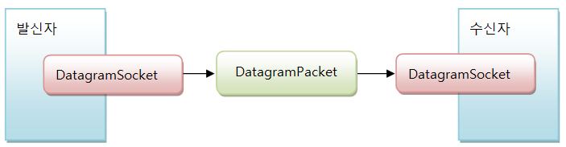
8절. UDP 네트워킹
java.net API
DatagramSocket, DatagramPacket
UDP 네트워킹 구현 예제 (p.1087~1091)
발신자 구현 코드 – 소켓 통해 데이터 패킷 전송
수신자 구현 코드 – 바인딩한 특정 포트로 데이터 받아 저장
DatagramSocket 닫기

